Slide 1

Помогаем следующему поколению активно заниматься наукой
Жизнь на Энцеладе?

Slide 2
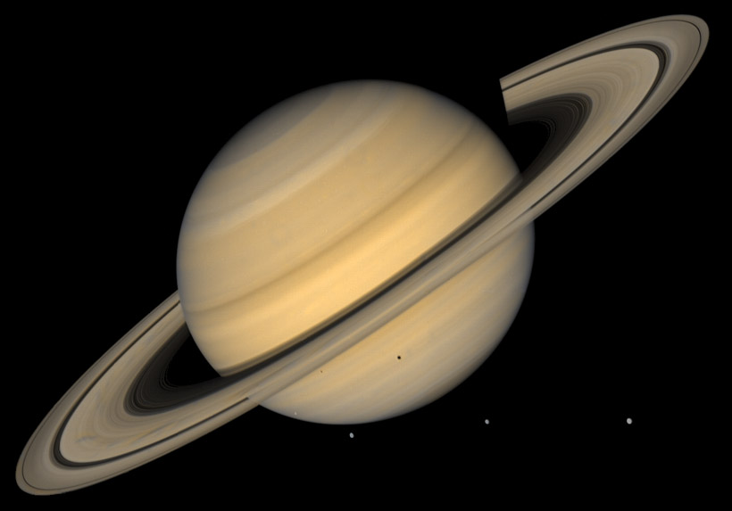
В миллиарде миль от
Солнца расположена крохотная луна Энцелад, которая обращается вокруг Сатурна.
Энцелад – один из ярчайших объектов Солнечной системы.
тень Энцелада
другие луны – Тефия, Диона и Рея
2
Начало урока
Основная часть
Пленарное обсуждение
Notes:
Попросите учеников разбиться по парам и обсудить возможные причины видимой яркости этого небесного тела. Выслушайте их мнения.

Slide 3
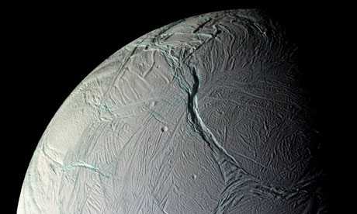
Энцелад покрыт чистым белым льдом.
Температура его поверхности составляет −200 ºC.
Однако, ученые считают, что на нем могут существовать океаны горячей жидкой воды.
Правда ли это? Где может быть расположена жидкая вода?
3
Начало урока
Основная часть
Пленарное обсуждение
Начало урока
Основная часть
Notes:
Укажите, что ледяная поверхность Энцелада отражает 99% солнечного света, попадающего на нее. В этом причина его кажущейся яркости.
Назовите точку плавления льда на Земле (0 ºC) и попросите учеников предположить, где на Энцеладе может скрываться жидкая вода.
Убедитесь, что ученики знают разницу в расположении частиц вещества в жидкой и твердой форме.

Slide 4
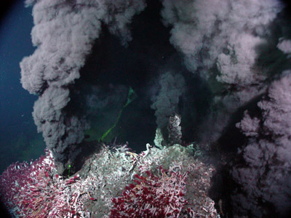
На Земле жизнь предположительно зародилась в океанах.
Лава, горячая вода и соединения серы прорывались в океан через гидротермальные трещины в морском дне.
В результате химических реакций вокруг этих трещин образовались молекулы первых живых существ.
Если на Энцеладе есть океаны, возможно, там существует внеземная жизнь?
4
Начало урока
Основная часть
Пленарное обсуждение
Notes:
На этом слайде описана одна из теорий происхождения жизни на Земле. Возможно, на Энцеладе тоже существуют такие подводные каналы? А что если на этом спутнике Сатурна существует внеземная жизнь?

Slide 5


В этом упражнении вы:
Решите, поддерживают ли свидетельства вывод о существовании горячей жидкой воды на Энцеладе:
Материя: Как расположение частиц объясняет свойства жидкой воды и льда
Рассмотрите выводы: Оценить значимость доказательств для вывода
Большая идея
Научная работа

Slide 6
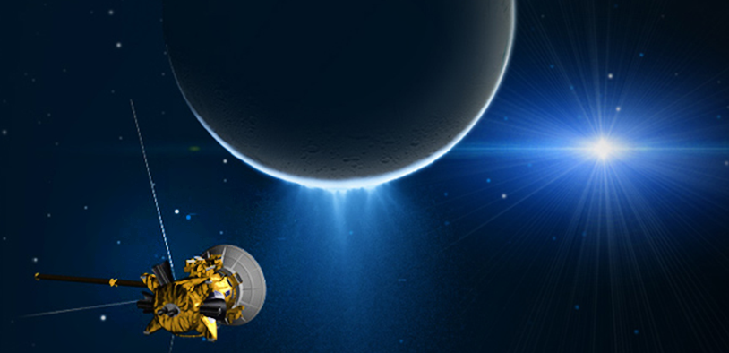
Ученые пришли к двум заключениям:
1 На Энцеладе есть горячая жидкая вода.
2 На Энцеладе может существовать внеземная жизнь.
Подтверждают ли свидетельства первое заключение?
Космический зонд «Кассини»
Если да, стоит ли отправить еще один космический корабль на поиски внеземной жизни?
6
Начало урока
Основная часть
Пленарное обсуждение
Notes:
Расскажите ученикам о «Кассини», беспилотном космическом корабле, который ежедневно с 2004 года отправляет поток данных, собранных его датчиками, о системе Сатурна.
На слайде приводятся два заключения, которые сделали ученые на основе этих данных.

Slide 7



SS1-2
Поддерживают ли свидетельства
вывод о существовании
горячей жидкой воды на Энцеладе?
1 Прочитайте карточки со свидетельствами и посмотрите
на изображения.
2 Для каждой карточки со свидетельствами:
  Определите, в какую графу на SS2
  она должна пойти.
  Запишите название карточки в этой графе.
3 В группе взвесьте все свидетельства и найдите ответ на вопрос выше.
4 В индивидуальном порядке запишите собственный ответ на вопрос выше. Объясните свое решение.
Начало урока
Основная часть
Пленарное обсуждение
Notes:
Ученики в группах должны изучить карточки с материалами (SS1a – h), расположенные в аудитории, и решить, достаточно ли этих свидетельств, чтобы сделать предположение о существовании горячей воды на Энцеладе. Они записывают заголовок каждого свидетельства в поля на распечатанной копии слайда SS2.
Предлагаемые ответы:
Свидетельства в пользу заключения – A, B, C, E, F, H
Свидетельства против заключения – D, G
Далее ученики в группах решают задание 3 (7). Здесь нет одного правильного ответа – ученики должны самостоятельно оценить все свидетельства.
Отдельные студенты могут выполнить задание 4 (7), чтобы можно было оценить их индивидуальные знания.

Slide 8

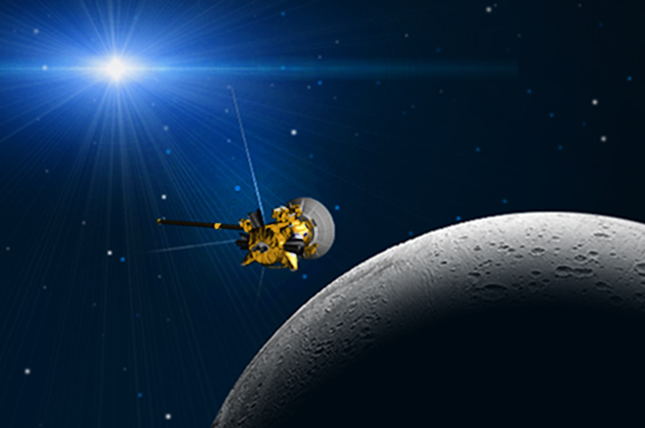
SS1-2
Стоит ли отправлять
космический корабль на поиски внеземной жизни?
Что еще вам необходимо узнать, прежде чем вы примете решение?
Начало урока
Основная часть
Пленарное обсуждение
Notes:
Дисплей (8). Ученики, в группах или целым классом, обсуждают, стоит ли отправлять космический корабль на Энцелад для поиска внеземной жизни.
Во время обсуждения могут возникнуть дополнительные вопросы, например: В чем польза от находки жизни на Энцеладе? Какие расходы связаны с отправкой космического корабля на это небесное тело? Когда ученые смогут ответить на этот вопрос с помощью данных с нового корабля?

Slide 9

Листки для учеников
Жизнь на Энцеладе?
Лист № | Название | Примечания
SS1a – h | Карты с фактическими материалами | Можно использовать повторно, распечатайте одну или две копии каждой формы в цветном виде и повесьте на стену в классе.
SS2 | Организация материалов | Можно использовать повторно. По одному на группу.

Slide 10
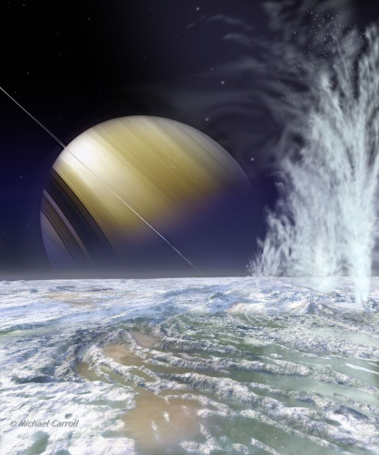
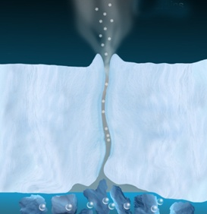
SS1a
Карточка с материалами А
Гейзеры
«Кассини» обнаружил более 100 гейзеров, выходящих из трещин в
поверхности Энцелада.
Гейзеры выбрасывают 200 кг воды в секунду в виде водяного пара
и крохотных кристаллов льда.
Водяной пар и кристаллы льда
Некоторые ученые считают, что источником воды для гейзеров может быть подземное море жидкой воды.
ЛЕД
ЛЕД
Notes:
Распечатайте и повесьте на стене.

Slide 11
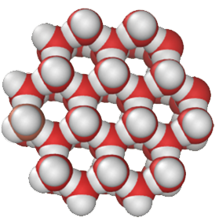
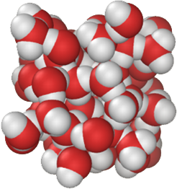
SS1b
Карточка с материалами B
Твердая и жидкая форма
Частицы в
твердой форме воды (лед)
Большинство веществ в твердой форме обладают более высокой плотностью, чем в жидкой. Это связано с тем, что частицы
более тесно упакованы в твердой форме вещества.
Но с водой все обстоит наоборот.
При 0 °C частицы более плотно упакованы
при жидком состоянии. Это означает,
что жидкая вода плотнее, чем лед.
Так что любая жидкая вода на Энцеладе скорее всего находится подо льдом.
Частицы в жидкой воде
Notes:
Распечатайте и повесьте на стене.

Slide 12
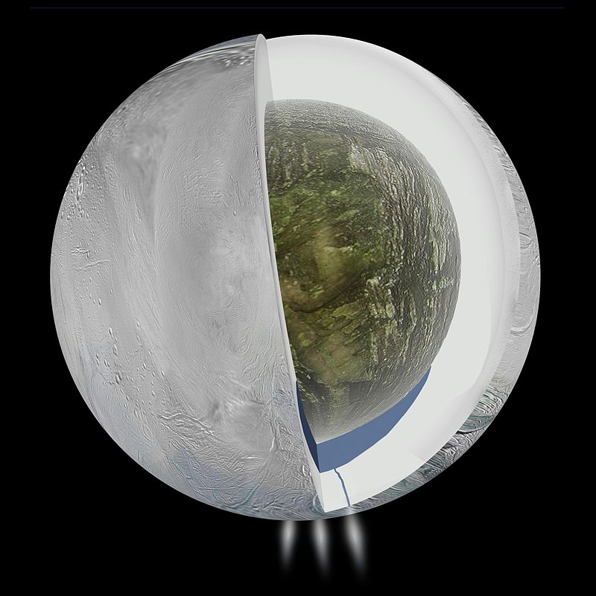
SS1c
Карточка с материалами С
Сила тяжести
Пролетая над Энцеладом, «Кассини» изменил направление движения. Ученые внимательно наблюдали за этим изменением. Они говорят, что оно связано с притяжением Энцелада.
Ученые рассчитали, что у южного полюса Энцелада сосредоточено больше массы, чем можно было бы ожидать от луны, полностью состоящей изо льда вплоть до каменной сердцевины.
Жидкая вода при 0 °C обладает более высокой плотностью, чем лед, и следовательно большей массой в том же объеме. Лишняя масса на южном полюсе может объясняться наличием жидкого океана подо льдом.
жидкая вода
лед
каменное ядро
Notes:
Распечатайте и повесьте на стене.

Slide 13
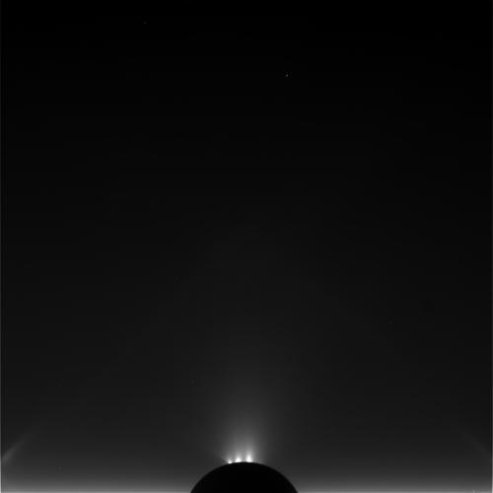
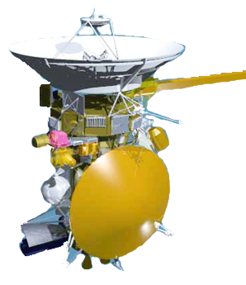
SS1d
Карточка с материалами D
Цианид
«Кассини» наблюдал за образцами смеси, выбрасываемой гейзерами на Энцеладе.
гейзеры
массовый спектрометр
Инструмент, называемый массовым спектрометром, указал на наличие в этой смеси цианида водорода.
Цианид водорода реагирует с другими веществами, растворенными в воде,
и создает новые вещества.
«Кассини» не обнаружил этих новых веществ в выбросах гейзеров.
Notes:
Распечатайте и повесьте на стене.

Slide 14
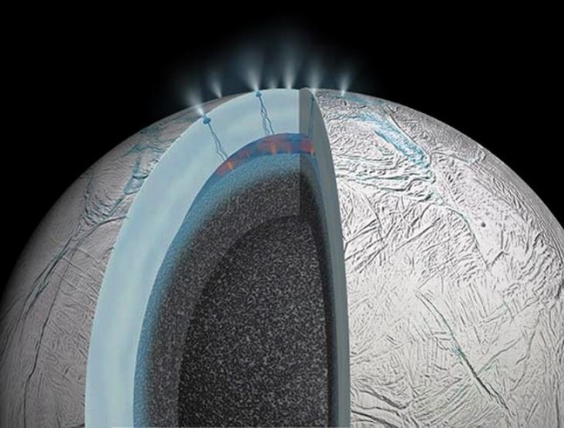
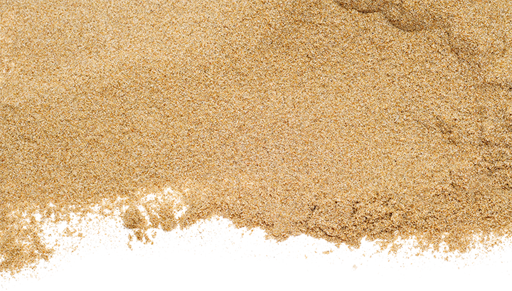
SS1e
Карточка с материалами Е
Каменные зерна
«Кассини» получил образцы веществ, выбрасываемых гейзерами на Энцеладе.
В их составе присутствуют крохотные каменные зерна. Их основная порода – двуокись кремния.
Ученые полагают, что эти зерна имеют следующее происхождение:
Горячая вода поднимается наверх. Она содержит растворенные вещества из каменной сердцевины небесного тела. Концентрированный раствор
представляет собой легкую щелочь.
Горячий раствор вступает во взаимодействие с холодной водой. Он быстро остывает.
Крохотные частицы камня выпадают
из раствора.
Большая часть песка на
Земле состоит из двуокиси кремния.
Notes:
Распечатайте и повесьте на стене.

Slide 15
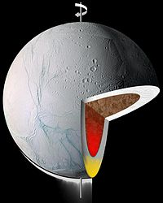
SS1f
Карточка с материалами F
Горячее ядро
«Кассини» измерил температуру на южном полюсе Энцелада: −116 ºC. Это выше температуры на других небесных телах, расположенных на таком же расстоянии от Солнца.
Ученые предполагают, что высокая температура свидетельствует о наличии у Энцелада горячего ядра.
Энергия ядра может поднимать температуру настолько, чтобы растопить часть льда на южном полюсе.
В результате могут появиться подземные моря жидкой воды.
Notes:
Распечатайте и повесьте на стене.

Slide 16
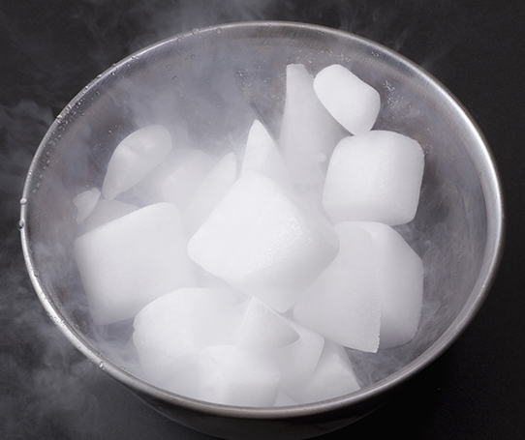
SS1g
Карточка со свидетельствами G
Сублимация
На Энцеладе существуют гейзеры. Они выбрасывают водяной пар и мельчайшие кристаллы льда.
Сублимация – это переход из твердого состояния в
газообразное без промежуточного жидкого состояния.
Некоторые ученые считают, что водяной пар образуется при сублимации льда под поверхностью.
Данное изображение демонстрирует сублимацию углекислого газа.
Notes:
Распечатайте и повесьте на стене.

Slide 17
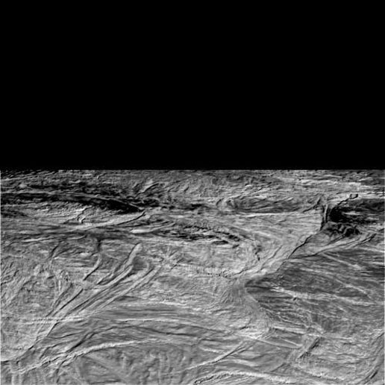
SS1h
Карточка с материалами H
Поверхность
В некоторых местах на поверхности Энцелада имеются большие кратеры.
Поверхность
Энцелада нельзя назвать гладкой.
В других местах кратеров нет. Ученые говорят о том, что такое поведение может свидетельствовать о недавних изменениях поверхности.
Разное состояние поверхности Энцелада указывает на то, что там могут быть активные водяные вулканы, которые с течением времени изменили его поверхность.
Notes:
Распечатайте и повесьте на стене.

Slide 18
Организация материалов
SS2
Заключение На Энцеладе есть горячая жидкая вода.
Сильное свидетельство в пользу заключения
Сильное свидетельство против такого заключения
Слабое свидетельство в пользу заключения
Слабое свидетельство против заключения
Notes:
Группы учеников записывают название каждой карты в одном поле на этом листе в соответствии с их мнением об этом свидетельстве.

Slide 19
Сведения об авторах
Изображение Слайд Информация об авторах
Сатурн и его спутники | 1 | Центр космических исследований Годдарда, НАСА
Поверхность Энцелада | 2 | НАСА
Объект Sully в гидротермальном поле Endeavour | 4 | Национальное управление океанических и атмосферных исследований
Гейзеры на Энцеладе | SS1a | НАСА
Молекулы воды в твердой и жидкой форме | SS1b | Лицензия Wikimedia – изображение создано программой Ascalaph Designer
Диаграмма Энцелада с разрезом | SS1c | Институт космических исследований, лаборатория исследования реактивного движения НАСА
Зонд «Кассини» | SS1d | Лаборатория исследования реактивного движения НАСА
Диаграмма Энцелада с разрезом | SS1e | Лаборатория исследования реактивного движения НАСА
Горячее ядро Энцелада | SS1f | Институт космических исследований, лаборатория исследования реактивного движения НАСА
Сублимация | SS1g | Лицензия Wikimedia commons
Поверхность Энцелада | SS1h | Лаборатория исследования реактивного движения НАСА

Slide 20

Помогаем ученикам говорить и думать

Slide 21












Помогаем следующему поколению активно заниматься наукой
TRACES

